Slide 1
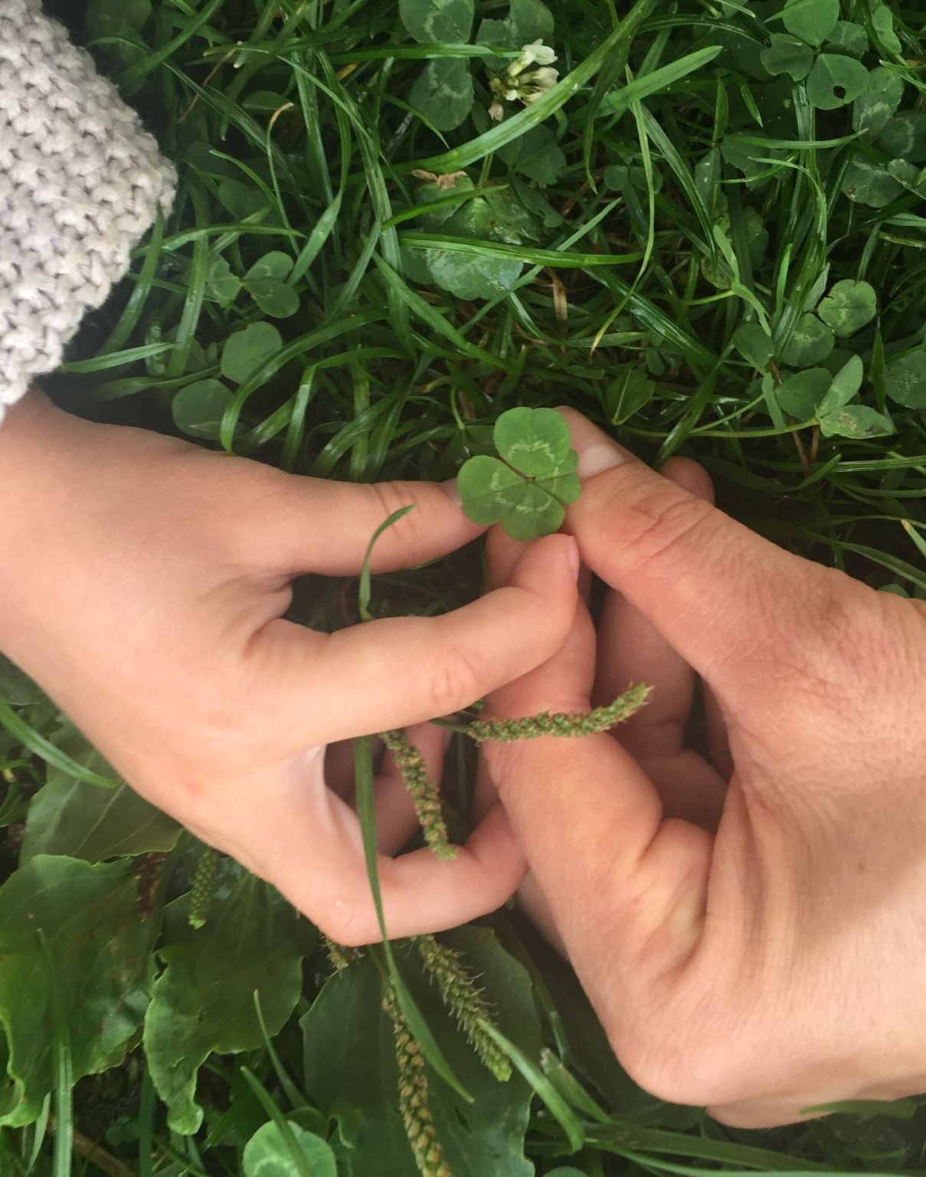
ERASMUS GÜZ DÖNEMİ HAREKETLİLİĞİ ORYANTASYON TOPLANTISI
09.05.2024

Slide 2
Yerleştiğiniz okula nominasyonunuz yapıldı, yani aday olarak bildirildiniz. Yerleştiğiniz Kuruma Başvuru
Partner kurumunuzdan bir bilgilendirme maili almanız gerekmektedir. Bu bilgilendirme mailinde başvuru adımları yer almaktadır. Lütfen, yerleştiğiniz okulun web sayfasını (Erasmus/ International Office, Exchange, EU Office) inceleyin.
Son başvuru tarihi nedir? Başvuruda hangi belgeler isteniyor? Başvuru online mı yapılacak? Belgelerin postalanması gerekiyor mu? Dil belgesi isteniyor mu? Learning Agreement isteniyor mu? Gideceğiniz dönemde alabileceğiniz dersler neler? Akademik dönem hangi tarihler arasında? Yurt başvurusu okul aracılığıyla mı yapılıyor?

Slide 3
İstenen belgeleri hazırlayıp başvurunuzu son başvuru tarihinden önce tamamlayın. Yurt başvurusu yapacaksanız başvurunuzu mümkün olduğunca erken tamamlayın.
İngilizce dil belgesi isteniyorsa SFL sonuç belgenizi iletebilirsiniz.
Arkadaşlarınızdan duyduklarınıza göre değil web sayfasındaki bilgilere göre istenen belgeleri eksiksiz tamamlayın!
Learning Agreement başvuru aşamasında isteniyorsa mutlaka Erasmus Bölüm Koordinatörünüz ile birlikte hazırlayın. Erasmus Bölüm Koordinatör Listesi web sitemizde ve sonuç duyuru listesinin altındaki eklerde mevcuttur.

Slide 4
Artık kabul mektubunuzu beklemeye başlayabilirsiniz.
Bu süreçte sabırlı olun. Genelde başvurular son başvuru tarihinden sonra topluca incelenir. Uluslararası Ofislerin çok yoğun iş yükü olduğunu unutmayın.
Karşı kurumdan gelebilecek bilgi mailleri için Işık ve kişisel emailinizi düzenli kontrol edin. Eğer emaillerinize cevap alamıyorsanız ve dönem başlangıcına 2 aydan az zaman kala hala kabul mektubunuz gelmediyse mutlaka gideceğiniz kurumla ve bizimle iletişime geçin.
Kabul mektubunuz geldikten sonra ;
Doğrudan sizin adresine postalanacağı gibi Uluslararası Ofise de gönderilebilir. Uluslararası Ofise ulaşması halinde email ile haber verilecektir.

Slide 5
Vize Başvurusu ve Gidiş Evrakları
Kabul mektubunuzun bir kopyasını Uluslararası Ofise teslim edip karşılığında vize kolaylaştırıcı hibe teyit mektubunuzu alabilirsiniz. Vize kolaylaştırıcı mektup Erasmus öğrencisi olarak seçildiğinizi ve alacağınız aylık hibe miktarını belirtir.
Gideceğiniz ülkenin vize prosedürlerini inceleyin, vize başvuru sonucunun uzun sürebileceğini göz önüne alarak zamanında randevu alın ve istenen belgelerle başvurunuzu yapın.
Erasmus döneminde de öğrenim ücretinizi Işık Üniversitesine ödemeyi unutmayın. Tam burslu öğrenciyseniz, bunu belirten öğrenci belgenizi iletebilirsiniz.

Slide 6
Gitmeden en az 3 hafta önce aşağıdaki belgeleri tamamlamayı ve bize iletmeyi unutmayın ! Belgeler tamamlanmadığı takdirde hareketlilik öncesi hibe alamayacağınızı unutmayın.
□ Learning Agreement kopyası
□ Ders Transfer Tablosu imzalı aslı
□ Kabul Mektubu (Letter of Acceptance) kopyası
□ Akbank Euro Hesap Cüzdanı kopyası
□ Kalış süresini kapsayan Öğrenci Sağlık Sigortası poliçesinin kopyası
□ Işık Üniversitesi Öğrenim Ücreti Ödeme Makbuzu (ya da Tam Burslu Belgesi)
□ Öğrenci Öğrenim Hareketliliği Hibe Sözleşmesi (Öğrencinin vizesini UİDB’ye temini sonrası mail olarak öğrenciye iletilir.)

Slide 7
(OLS) Nedir?
Çevrimiçi Dil Desteği/ Online Linguistic Support Erasmus+ katılımcılarına (eğitim, staj ya da Avrupa gönüllü hizmeti katılımcılarına) hareketlilik öncesi ve yurtdışında kaldıkları süre boyunca eğitim alacakları ya da çalışacakları dil ile ilgili bilgi ve yeterliliklerini geliştirmek için tasarlanmıştır.
OLS, dil sınavı ve dil kurslarından oluşmaktadır.
Sınav sonunda A1 ve B1 seviyeleri arasında bir puan alınması durumunda katılımcıya otomatik olarak dil kursu gönderilmektedir.
Sınav, Avrupa Komisyonu tarafından gönüllü tutulmuştur. Sınav sadece seviye tespitine yönelik olup, sınav sonucu hareketliliğe katılmanıza engel olmayacaktır.

Slide 8
ECTS/ AKTS Nedir?
Avrupa Kredi Transfer Sistemi/ European Credit Transfer System bir akademik denklik sistemi olup, temel amacı farklı ülkelerin eğitim kurumlarında öğrenim gören değişim öğrencilerinin aldıkları derslerin sonuçlarının olabildiğince adil bir biçimde ilgili kurumlarca karşılıklı olarak tanınmasını sağlamaktır.
Derslerin ECTS kredi değerleri her bir ders için iş yüküne bağlı olarak hesaplanmaktadır.
Genellikle Işık Üniversitesindeki 5-6 kredilik bir dersin ECTS karşılığı 5- 7 arasında değişmektedir.
Lisans öğrencilerinin bir dönem için ders yükleri 30 ECTS olarak kabul edilmekte ve değişime gidilen dönemde de kendi diploma programlarına karşılık gelecek 30 ECTS toplamı ders alınması Erasmus Programının en temel ilklerindendir.

Slide 9
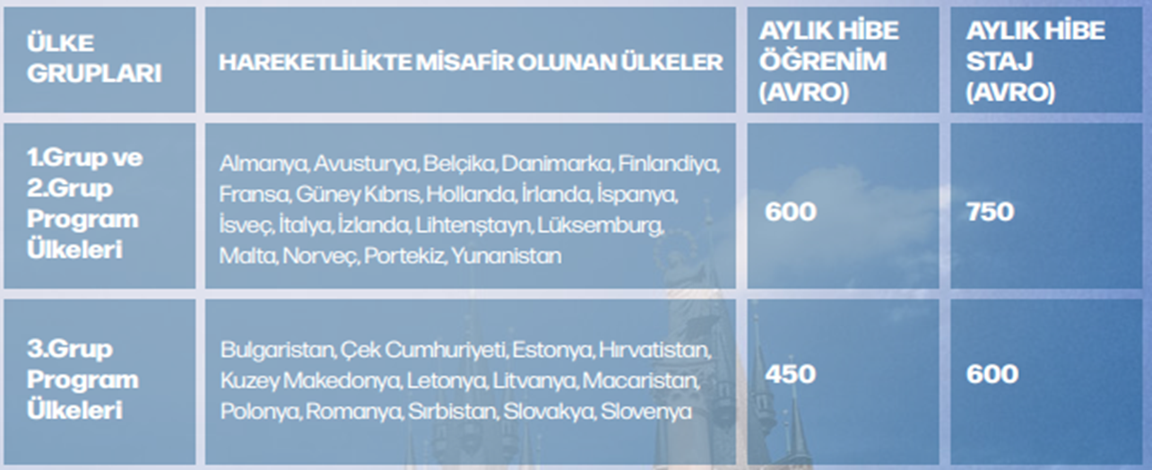
HİBELER
Aylık hibe miktarı ülkelere göre hesaplama için esas alınan bir ölçü birimidir, ancak kalınan süre boyunca her ay bu miktarın verileceğini ifade etmez. Kurumumuzca öğrenciler gidişlerinde kabul mektuplarındaki tarihler baz alınarak hesaplanan toplam hibelerinin %80 oranında kısmi hibelendirilir ve dönüşlerinde ek hibe olması durumunda başarı düzeylerine ve gerçek kalış sürelerine göre katkı hibesinden yararlanırlar.

Slide 10
Learning Agreement Nedir – Nasıl Hazırlanır?
Öğrenim Anlaşması (LA) ve ders transfer tablosu döndüğünüzde karşı kurumda aldığınız derslerin Işık Üniversitesi ders yükünüze sayılmasının garantisidir!
Bu nedenle LA’nın her aşamasında Erasmus Bölüm koordinatörünün onayı alınmalıdır. Hazırlanan LA belgesi Erasmus Bölüm Koordinatörleri tarafından Uluslararası Ofis’e iletilmelidir.
LA temel olarak iki kısımdan oluşmaktadır: Before the Mobility – During the Mobility. İlk kısımda gitmeden önce seçtiğiniz dersler, ikinci kısımda ise yurtdışına gittiğinizde yaptığınız ders değişiklikleri yer almaktadır. Learning Agreement’ınızdaki alabileceğiniz derslerin toplam kredisi en az 30 ECTS olmak zorundadır. Bu kredi toplamı gittikten sonra yaptığınız değişiklikler için de geçerlidir.

Slide 11
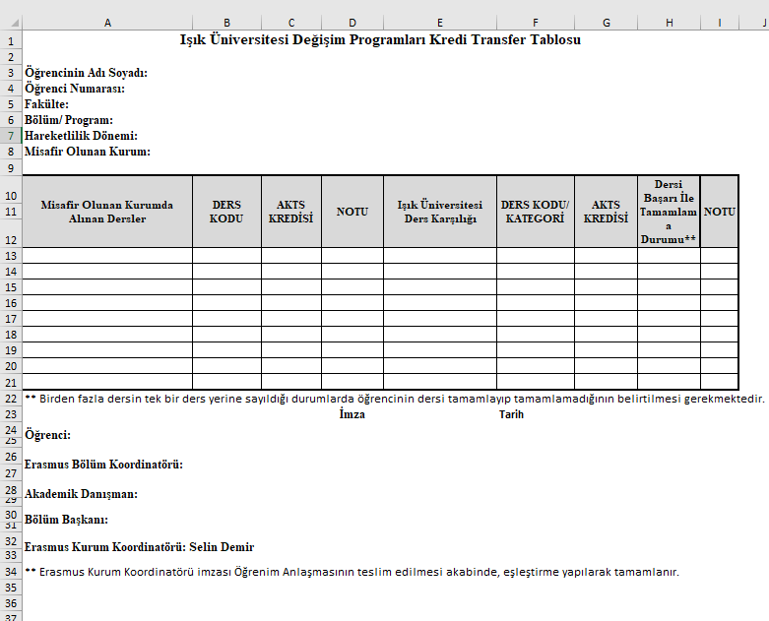
Ders Transfer Tablosu Nedir – Nasıl Hazırlanır?

Slide 12
Ders Değişikliği
Yurt dışına gittiğiniz zaman seçmiş olduğunuz bazı derslerin açılmadığını, programınıza uygun olmadığını ya da o dersi almak istemediğinizi fark edeceksiniz. Bu durumda Learning Agreement’ınızın ikinci kısmı olan ekle/sil (During Mobility) sayfasını kullanmanız gerekmektedir.
Almaktan vazgeçtiğiniz dersleri ve kredileri yazıp deleted, yeni seçtiğiniz dersleri ve kredilerini yazıp added kutucuğunu işaretlemeniz gerekmektedir. (Mutlaka öncelikle bölüm koordinatörünüze danışın)
LA belgenizin ilk sayfasında olan ve herhangi bir değişiklik yapılmadan kalan dersleri tekrar ekle/sil sayfasına yazmanıza gerek yoktur.
Hazırladığınız değiştirdiğiniz LA belgesini önce karşı kuruma imzalatın. Sonra onay için emaille Erasmus Bölüm Koordinatörünüze gönderin. LA değişikliği karşı kuruma varış tarihinizden itibaren 1 AY içinde yapılmalıdır.

Slide 13
AKLINIZDA BULUNSUN
Gideceğiniz ülkede geçerliliği olan bir sağlık sigortası yaptırın.
Karşı okulun oryantasyon tarihlerine yetişmeye çalışın.
Mentorunuz olacak ise, kendisi ile önceden haberleşin ve karşılanmanız ya da buluşmanızla ilgili ön bilgileri oraya gitmeden önce edinin.
Kalacak yerinizi mümkünse gitmeden önce ayarlamaya çalışın.
Kalacağınız yer üniversite yurdu değil ev ise ev sahibini görmeden önce herhangi bir ödemede bulunmayın.
Kalacağınız yerle ilgili önceden bilgi edinin.
Yerel ulaşım sistemi ve öğrenci indirimli ulaşım olanakları hakkında gitmeden bilgi edinin. Çıkartılabilecek uluslararası öğrenci kartlarını gitmeden önce almaya çalışın.
Biletinizi (kabul mektubu geldikten sonra) mümkün olduğu kadar erken alın.

Slide 14
Gideceğiniz ülkenin elektrik düzenlemeleri hakkında bilginiz olsun. (özellikle laptop ve prizle ilgili sorun yaşamamak için)
Bagaj ağırlığınıza dikkat!
Yanınızda fazladan vesikalık fotoğraf götürün.
Finansal olarak kendinizi emniyete alın. Erasmus hibeniz kaldığınız sürece tüm harcamalarınızı karşılamaya yeterli olmayabilir.
Akbank ile görüşüp hesabınıza yatan hibeyi hangi yollardan çekebileceğinizi öğrenin.
Telefonunuzun yurtdışına açık olmasıyla ilgili işlemleri son dakikaya bırakmayın.
Ders dışı aktivitelere mutlaka katılmaya çalışın.
Türkiye’den gelen bir öğrenci olarak size sorulabilecek sorular hakkında hazırlıklı olun.
Gideceğiniz ülkeye özgü kültürel farklılıklar konusunda önceden hazırlıklı olun.

Slide 16
TEŞEKKÜRLER!
ULUSLARARASI İLİŞKİLER DAİRE BAŞKANLIĞI
Şile Kampüs, Turuncu Yurtlar H Blok
Alp AKGÜLLÜ
Erasmus Kurum Koordinatörü
Yaren CANİK – Kıdemli Erasmus+ Programları Uzmanı
Derya KARTAL – Erasmus+ Programları Uzmanı
international@isikun.edu.tr

